Slide 1

01
Agricultura y Desarrollo Rural
AgroIA-Nariño
La inteligencia que impulsa el café de Nariño
Presentado por:
Fecha
Yordy Andrade
Luisa Fernanda Tobar
Julio 2026

Slide 2
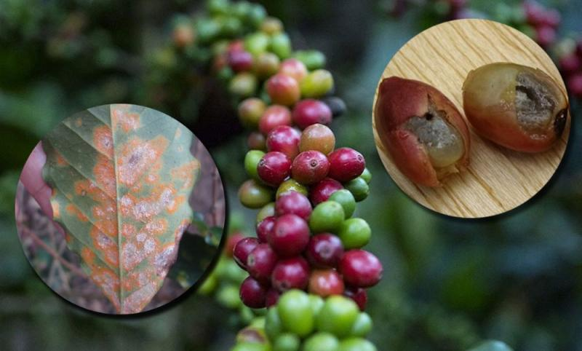
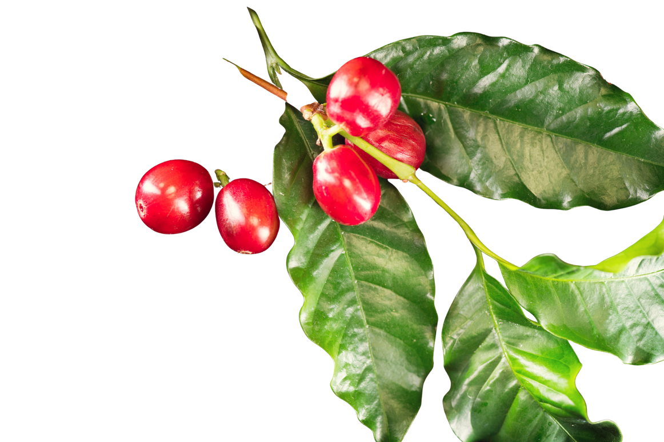
02
PROBLEMA REAL
Debido a que la mayoría de los caficultores cuentan con predios de solo 1 o 2 hectáreas, una pérdida superior al 50 % de la cosecha causada por el clima o las plagas, resulta devastadora, la capacidad de resiliencia financiera de estas familias es casi nula, exponiéndolas directamente a pérdidas irreversibles o a la quiebra.
Trabajar a ciegas: No tienen cómo anticipar si viene un brote agresivo de broca o roya gatillado por un microclima específico.

Slide 3
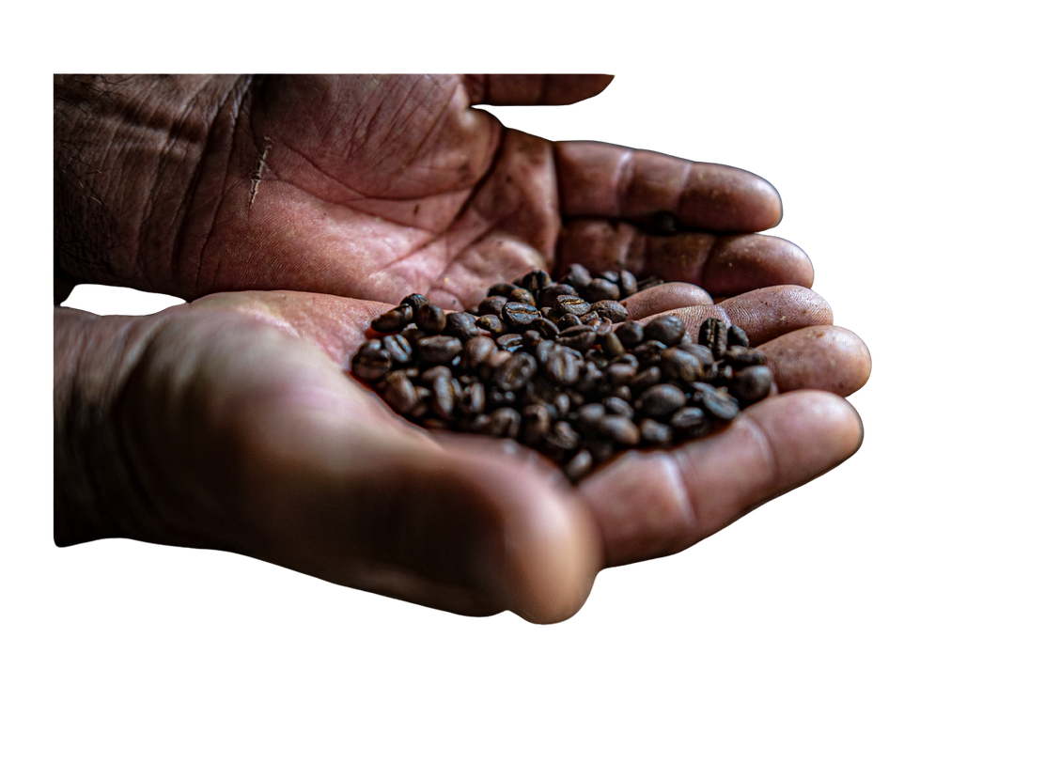
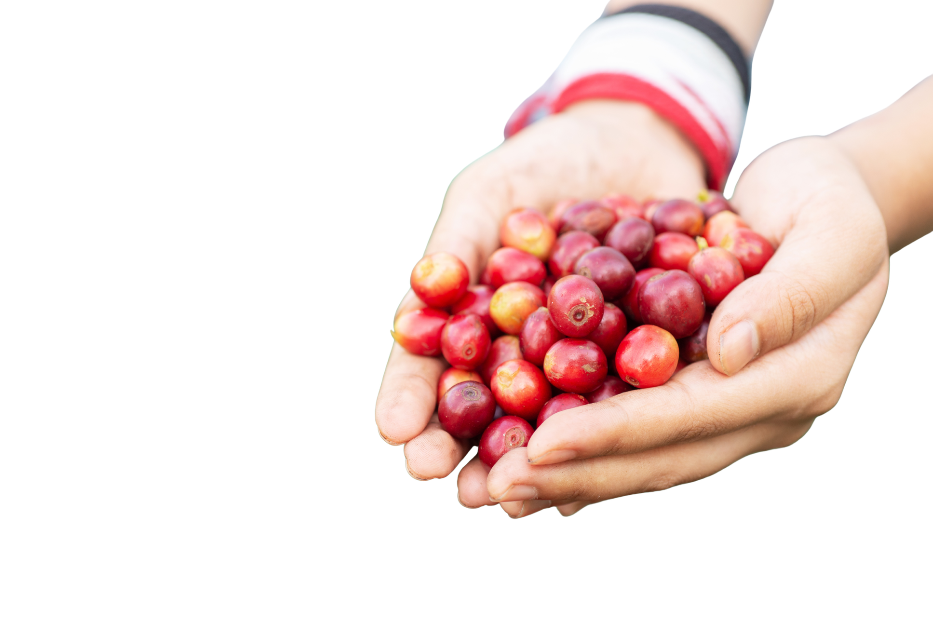
03
La Federación Nacional de Cafeteros y las Centrales de Beneficio Comunitario de Nariño brindan asistencia técnica, pero sus ingenieros agrónomos no dan abasto para visitar las más de 54.000 familias cafeteras del departamento.
En Nariño, recolectar café es difícil por las pendientes y la falta de recolectores en temporadas altas.
Las instituciones fallan en educar al campesino sobre cuándo aguantar el café y cuándo venderlo.
La principal falencia es la falta de alertas tempranas personalizadas a nivel de vereda o microclima.

Slide 4
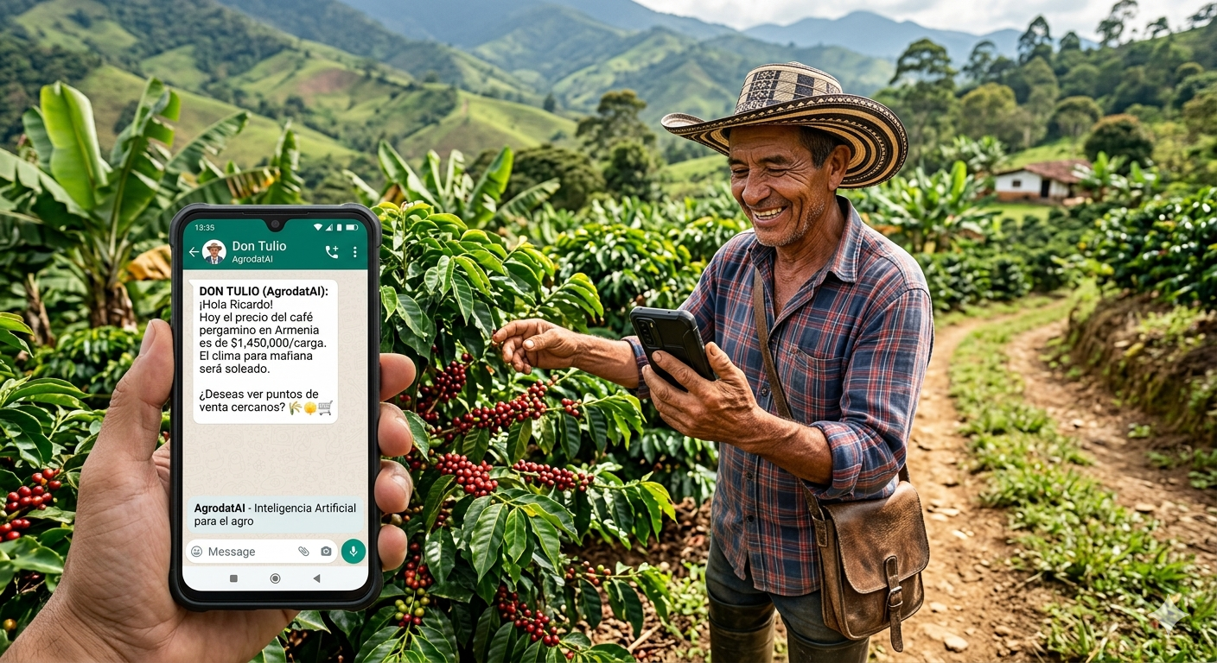
04
Solución con datos + IA
La solución consulta de forma automática el dataset EVA (Evaluaciones Agropecuarias Municipales, UPRA/MinAgricultura) publicado en datos.gov.co, para obtener el histórico real de área sembrada, área cosechada, producción y rendimiento cafetero por municipio. Con esa información, la herramienta ofrece al caficultor dos servicios:

Slide 5
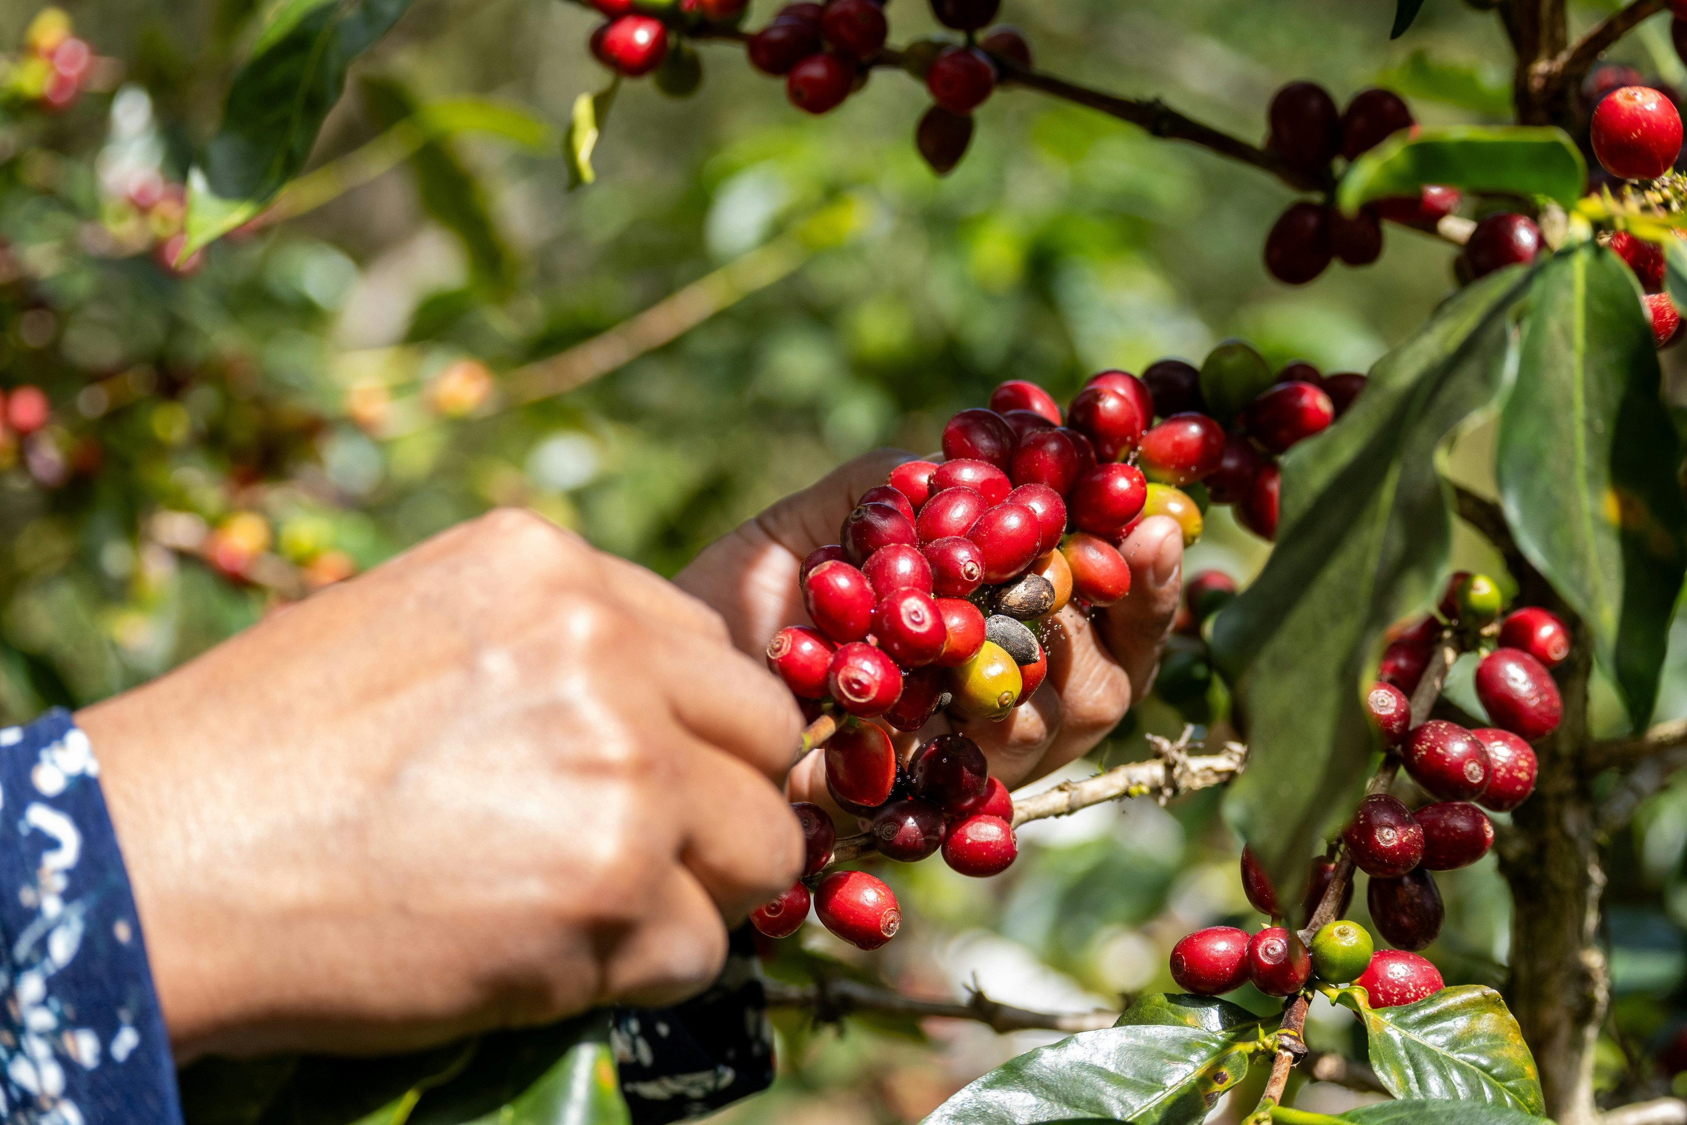
05
ESTIMACIÓN DE LA COSECHA
ASISTENTE CONVERSACIONAL
Modelo de lenguaje Gemini, vía OpenRouter que responde preguntas del caficultor en tono cercano y campesino, consultando datos agrícolas reales de datos.gov.co como contexto para sus respuestas. Los resultados pueden compartirse como mensaje de texto o como reporte descargable en PDF, listo para adjuntar en WhatsApp.
Basada en el rendimiento histórico real de su municipio (en vez de cifras genéricas o inventadas), y un indicador de riesgo que compara el rendimiento del último año reportado contra el promedio histórico del municipio

Slide 6
06
Resultados
La información pública capaz de mitigar estos riesgos existe, pero se encuentra dispersa, en formatos puramente tabulares y desconectada de la realidad del campo. AgroIA-Nariño resuelve este problema unificando la analítica de datos abiertos del Estado para transformarla en una herramienta de toma de decisiones preventivas en tiempo real.
Es una plataforma que ayuda al campesino a predecir su cosecha de café estimada, con ayuda de IA y gracias a los datasets de datos abiertos del gobierno.
Cuenta tambien con un chat inteligente e interactivo el cual esta conectado al modelo de gemini 2.0

Slide 7

08
Impacto esperado
Económico: Incrementa el margen de ganancia del campesino al eliminar las pérdidas por asimetría de información frente a intermediarios locales.
Productivo: Reduce las pérdidas de grano mediante alertas tempranas basadas en datos históricos del municipio, permitiendo tomar decisiones preventivas.
Digital: Cierra la brecha tecnológica rural traduciendo datos estatales crudos en gráficos, PDF descargables y mensajes de texto interactivos.

Slide 8
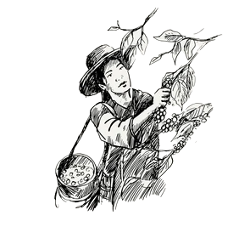
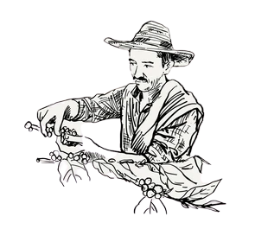
08
Beneficiarios
Directos: Más de 54.000 familias caficultoras minifundistas en Nariño (con fincas menores a 2 hectáreas) que carecen de asistencia técnica constante.
Indirectos: Cooperativas de caficultores, asociaciones locales de productores de cafés especiales, recolectores de la región y la economía rural del departamento.

Slide 9
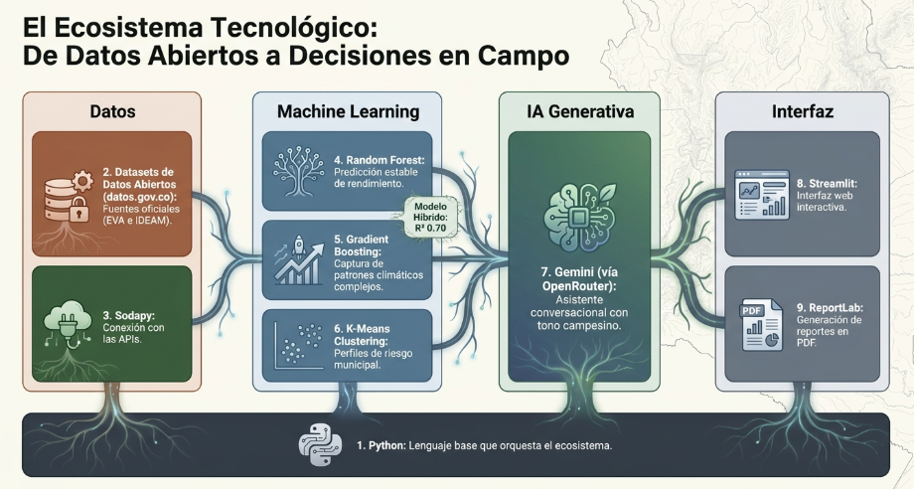

Slide 10
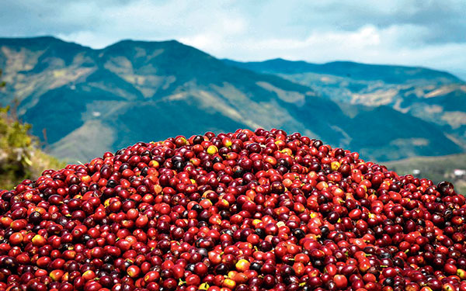
10
Agricultura y Desarrollo Rural
AgroIA-Nariño

